Slide 1

Des chats bien particuliers
par Modesto
Dans la série des sites Tumblr étranges et décalés, Modesto vous présente aujourd’hui Cat Cosplay, un tumblr dédié au cosplay pour les chats. Oui, il existe apparement une communauté très active qui s’amuse à créer les costumes les plus délirants, transformant les majestueux félins en personnages issus de la pop culture, de Star Trek à Harry Potter en passant par Game of Thrones, Star Wars, Pokemon et j’en passe. Bienvenue dans le monde du cosplay pour les chats !
Automatique ou manuel après cette dia…

Slide 2
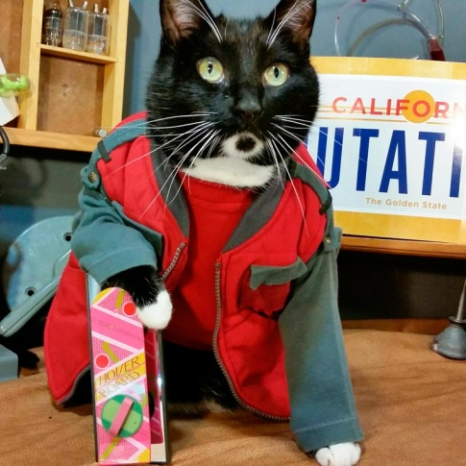

Slide 3
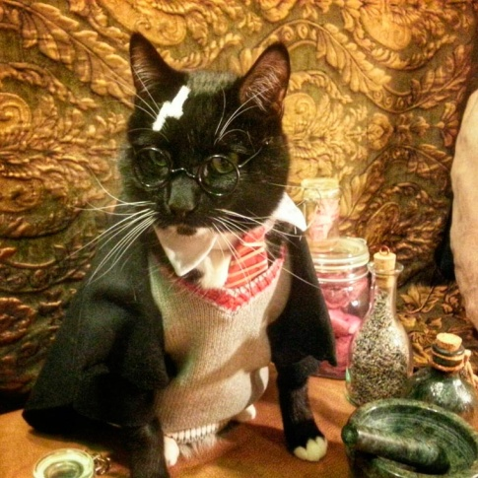

Slide 4
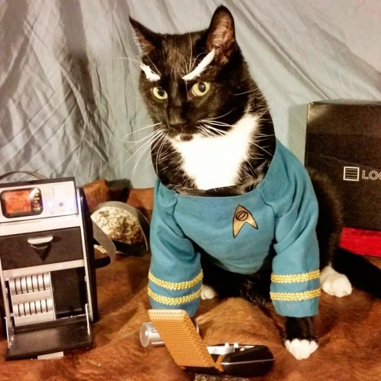

Slide 5
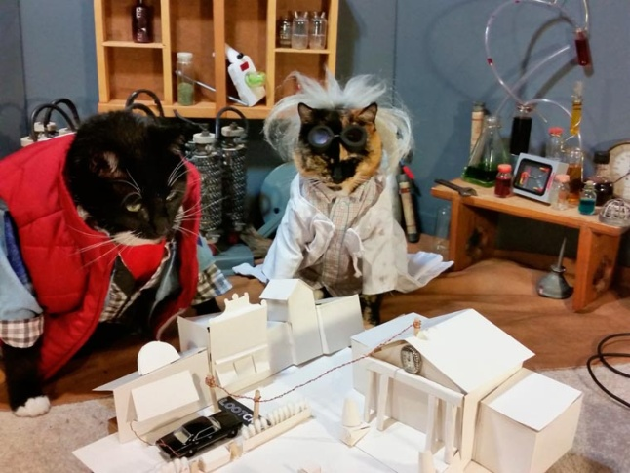

Slide 6
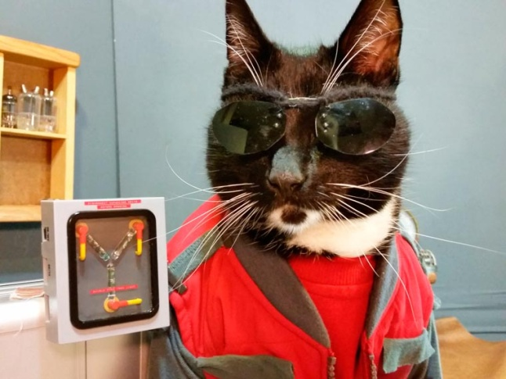

Slide 7
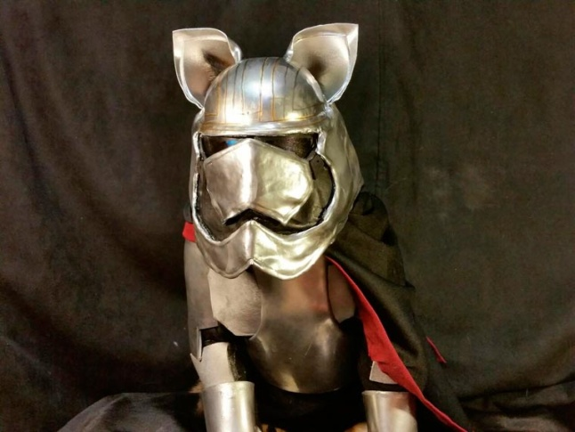

Slide 8
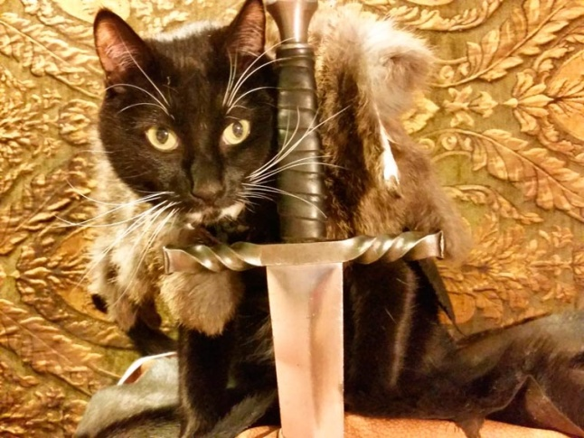

Slide 9
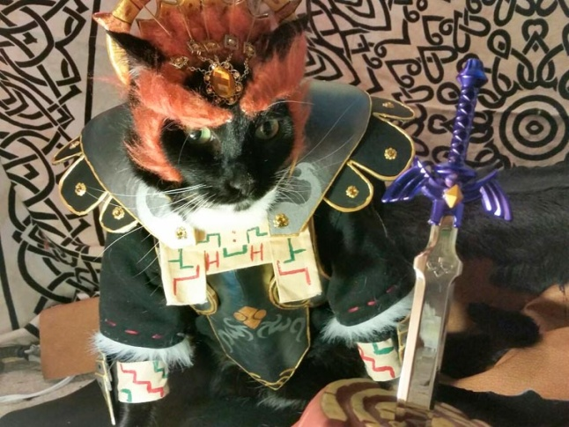

Slide 10
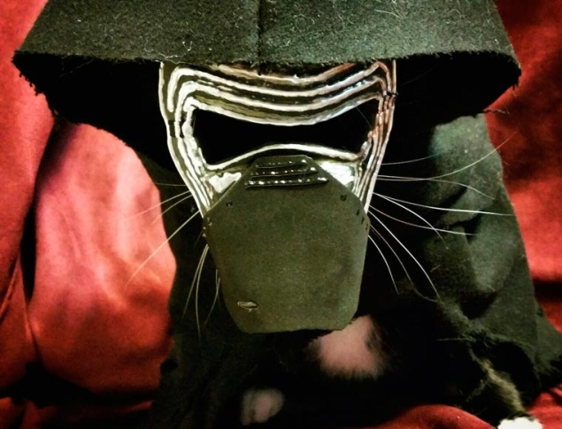

Slide 11
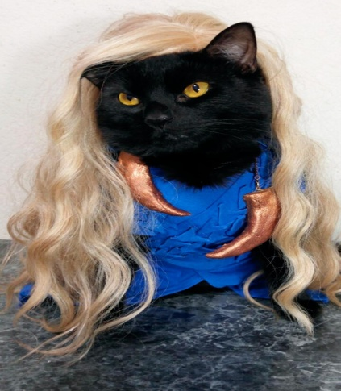

Slide 12
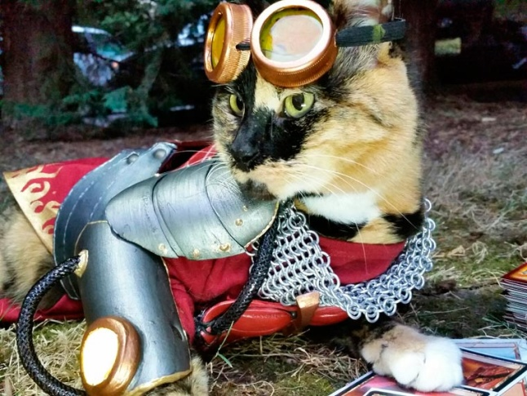

Slide 13
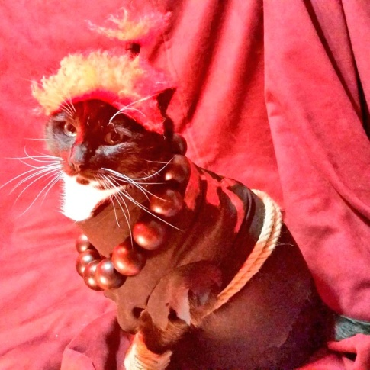

Slide 14
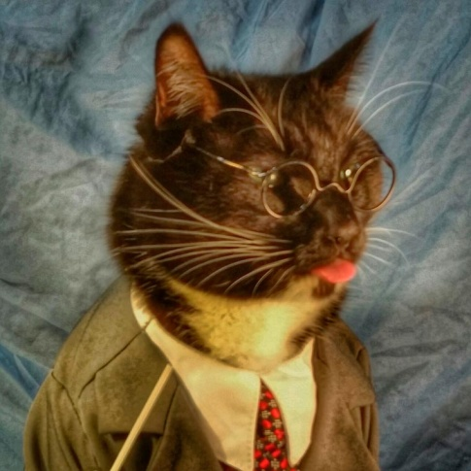

Slide 15
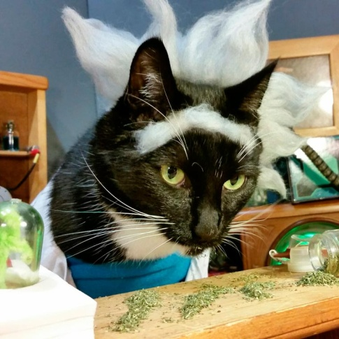

Slide 16
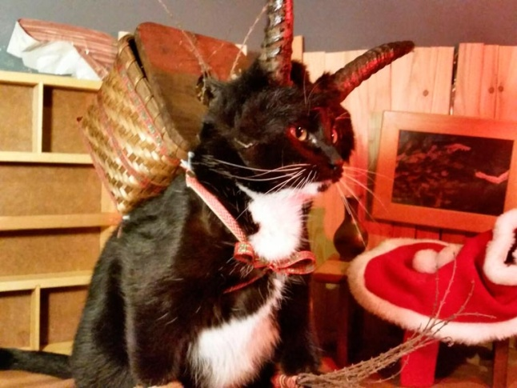

Slide 17
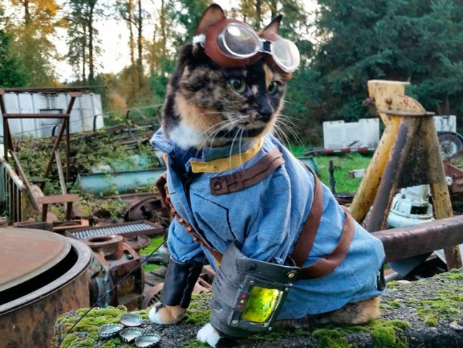

Slide 18
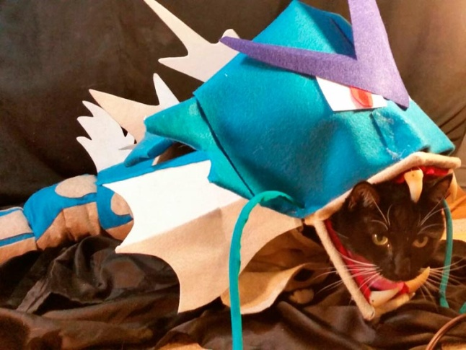

Slide 19
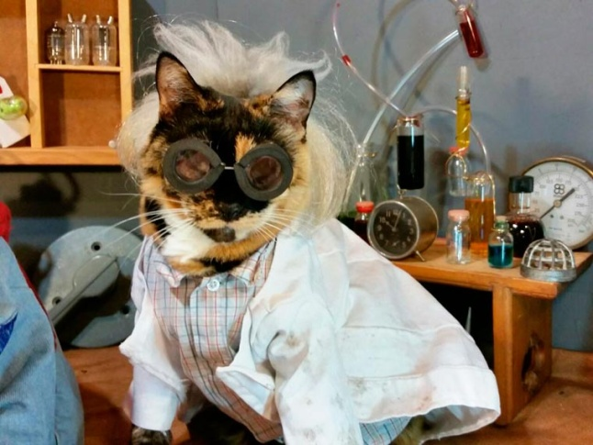

Slide 20
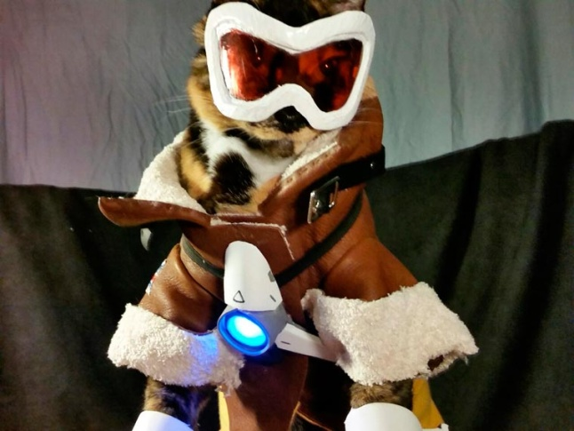

Slide 21
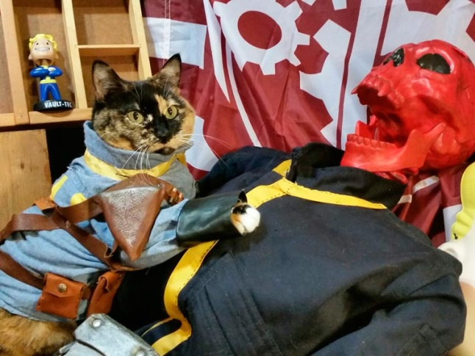

Slide 22
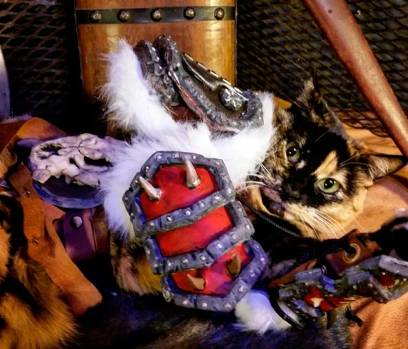

Slide 23
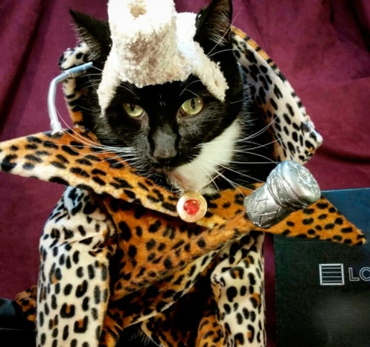

Slide 24
MODESTO

